Slide 1

Devenez Maker :
Imprimez en 3D Créez vos prototypes

Slide 2
Hello!
Bienvenue au Lab01 !
Cowork et Innovation
Un Tiers-Lieux à Ambérieu-en-Bugey.
1000 possibles pour décrocher la lune ensemble !
www.lab01.fr/join

Slide 3
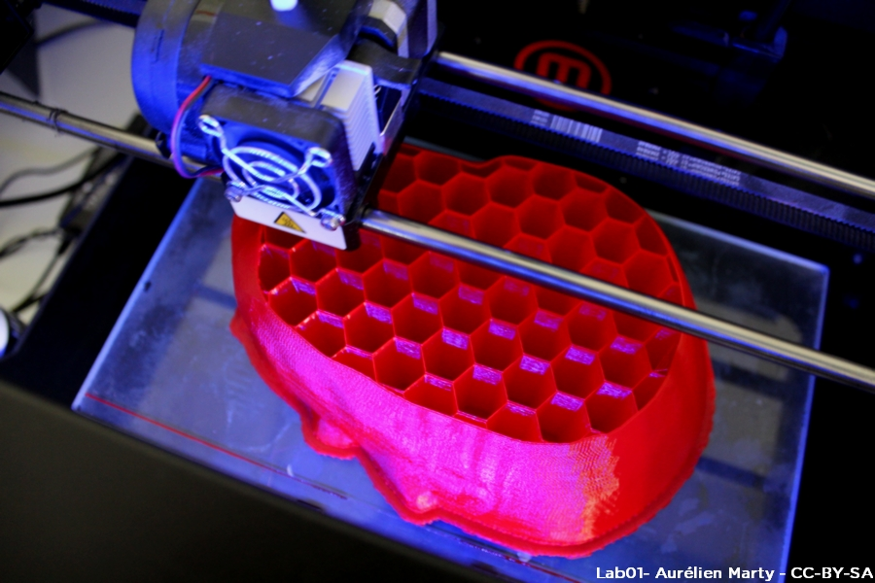
L’Impression 3D :
technologies et usages
Notes:
Usages (diagramme 3 cercles) :
1. Réparer (remplacer/tester/santé/nouvel méca)
2. Créer (s’amuser, art, jouer)
3. Prototyper (pour industrialiser ?)
Agir :
1. Scanner
2. Télécharger
3. Modéliser
4. Imprimer
Codes et fichiers
1 STL Gcode
Le matos :
Les scanneurs
Les sites de téléchargement
Les logiciels et services web
La matière (1kg de plastiques = 300 pièces d’échecs)
Les imprimantes 3D (XYZ cube 20 à 25 cm de côté)
Combien ça coûte ?
Pratique tinkercad :
Portes clés
Support verre
Scan d’un visage

Slide 4
Pourquoi imprimer en 3D ?
Qui êtes vous ?
Quel est votre métier ?
Quel est votre objectif ?

Slide 5
L’impression 3D : des usages multiples
De l’idée au prototype, du prototype, à l’industrialisation
PROTOTYPER
CRÉER
Remplacer ou tester
L’art et l’artisanat
Inventer
RÉPARER
Notes:
MY HUMAN KIT
imp MAISON béton
Education à la sexualité
armes
avions
1. Réparer (remplacer/tester/santé/nouvel méca)
2. Créer (s’amuser, art, jouer)
3. Prototyper (pour industrialiser ?)

Slide 6
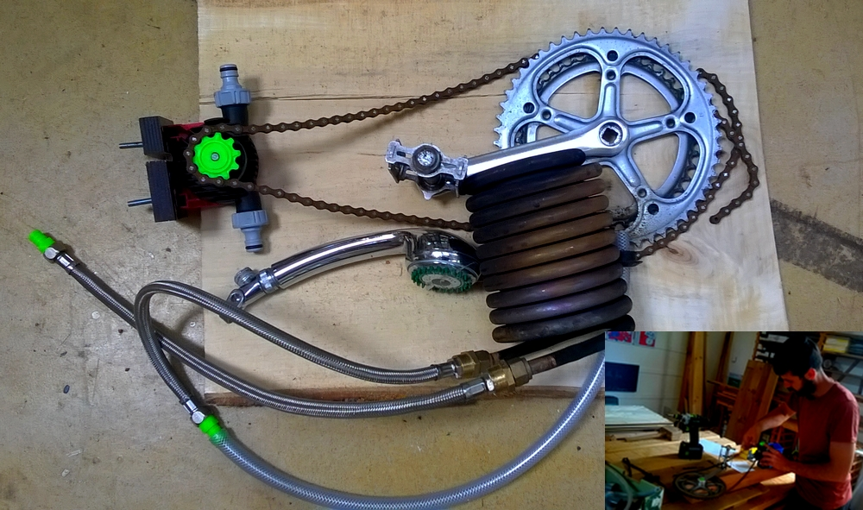
Un exemple : récup + réparation
Notes:
Usages (diagramme 3 cercles) :
1. Réparer (remplacer/tester/santé/nouvel méca)
2. Créer (s’amuser, art, jouer)
3. Prototyper (pour industrialiser ?)
Agir :
1. Scanner
2. Télécharger
3. Modéliser
4. Imprimer
Codes et fichiers
1 STL Gcode
Le matos :
Les scanneurs
Les sites de téléchargement
Les logiciels et services web
La matière (1kg de plastiques = 300 pièces d’échecs)
Les imprimantes 3D (XYZ cube 20 à 25 cm de côté)
Combien ça coûte ?
Pratique tinkercad :
Portes clés
Support verre
Scan d’un visage

Slide 7
Un processus, quatre actions
ou
ou
ou
et
SCANNER
TELECHARGER
MODELISER
IMPRIMER
Scanner un objet ou une personne, en point par point ou par laser.
De nombreux sites existent pour trouver des modèles déjà prêts
Créer son objet avec un logiciel de conception 3D
« Slicer » son modèle, choisir sa matière et régler son imprimante.

Slide 8
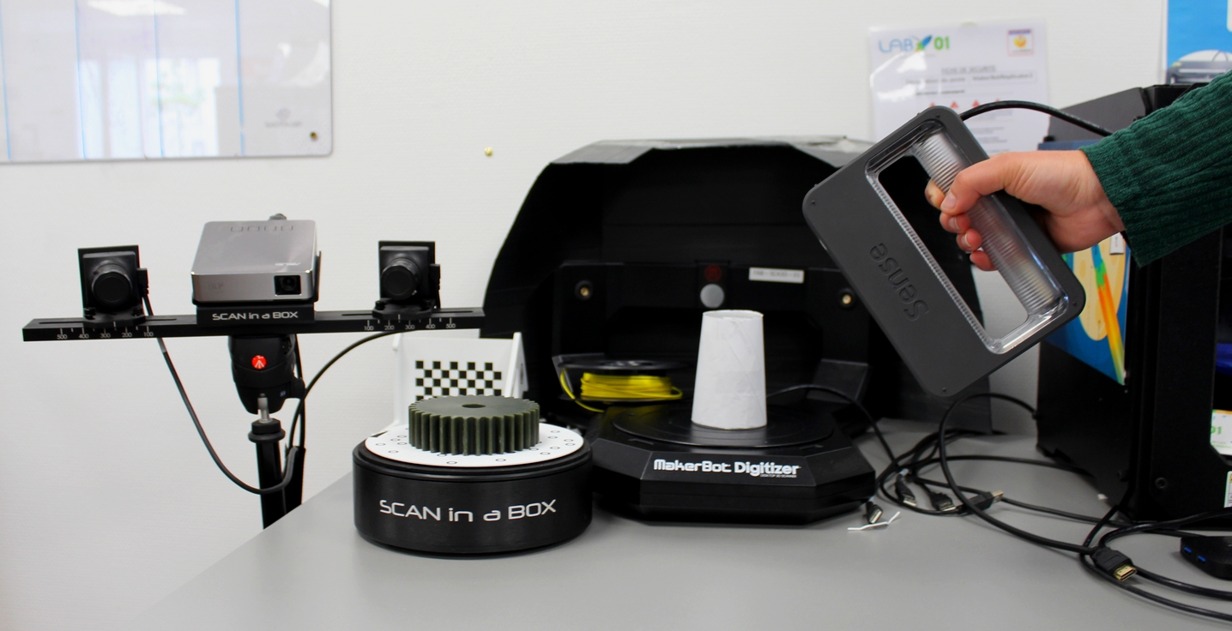
Les scanneurs 3D

Slide 9
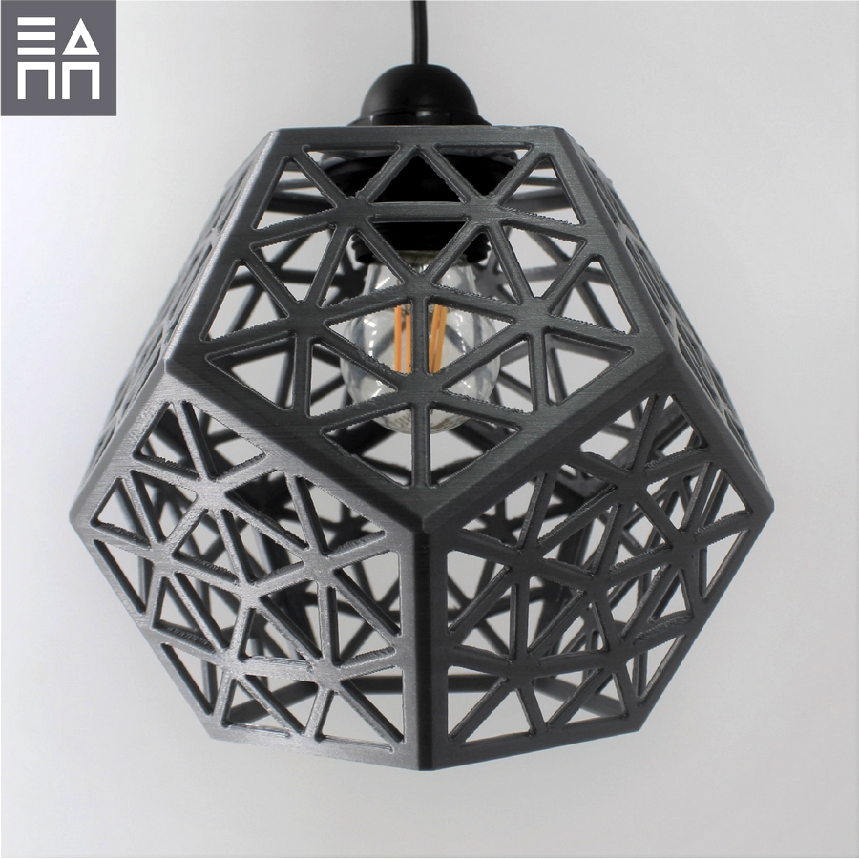
Télécharger un modèle déjà prêt
Les Makers c’est une communauté mondiale. Ils produisent, échangent et partagent leurs créations.
Le partage est au cœur de la culture informatique et inscrite dans la charte des FabLabs.
Rendez vous sur : Thingiverse, Cult3D, Yeggi…

Slide 10
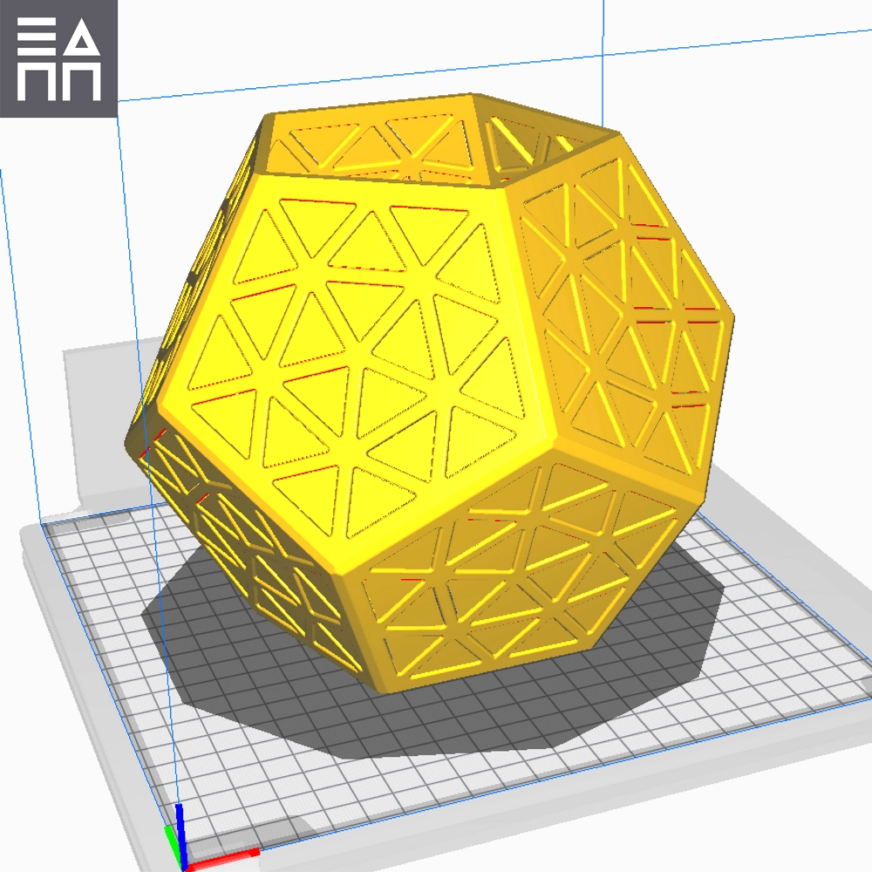
Modéliser son propre objet
Il est possible de modifier un objet existant ou de créer quelque chose de nouveau.
Les logiciels de conceptions 3D sont pléthores… à choisir selon vos besoins et vos objectifs.
Sketch Up pour les architectes, Solidworks pour l’aéronautique, Tinkercad pour les débutants.

Slide 11
Avant d’imprimer…
Parlons de matériels et de technologies

Slide 12
Le dépôt de fil chaud
L’impression 3D c’est plusieurs technologies
Ici, dans le cadre d’un FabLab, nous parlons de Fabrication additive par dépôt de fil chaud.
FDM : Fused Deposition Moddeling
On superpose des couches !

Slide 13
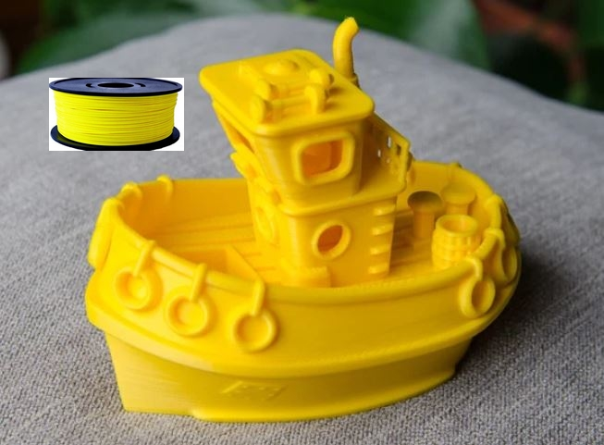
Le plastique c’est fantastique !
Notes:
La matière (1kg de plastiques = 300 pièces d’échecs)
Usages (diagramme 3 cercles) :
1. Réparer (remplacer/tester/santé/nouvel méca)
2. Créer (s’amuser, art, jouer)
3. Prototyper (pour industrialiser ?)
Agir :
1. Scanner
2. Télécharger
3. Modéliser
4. Imprimer
Codes et fichiers
1 STL Gcode
Le matos :
Les scanneurs
Les sites de téléchargement
Les logiciels et services web
La matière (1kg de plastiques = 300 pièces d’échecs)
Les imprimantes 3D (XYZ cube 20 à 25 cm de côté)
Combien ça coûte ?
Pratique tinkercad :
Portes clés
Support verre
Scan d’un visage

Slide 14
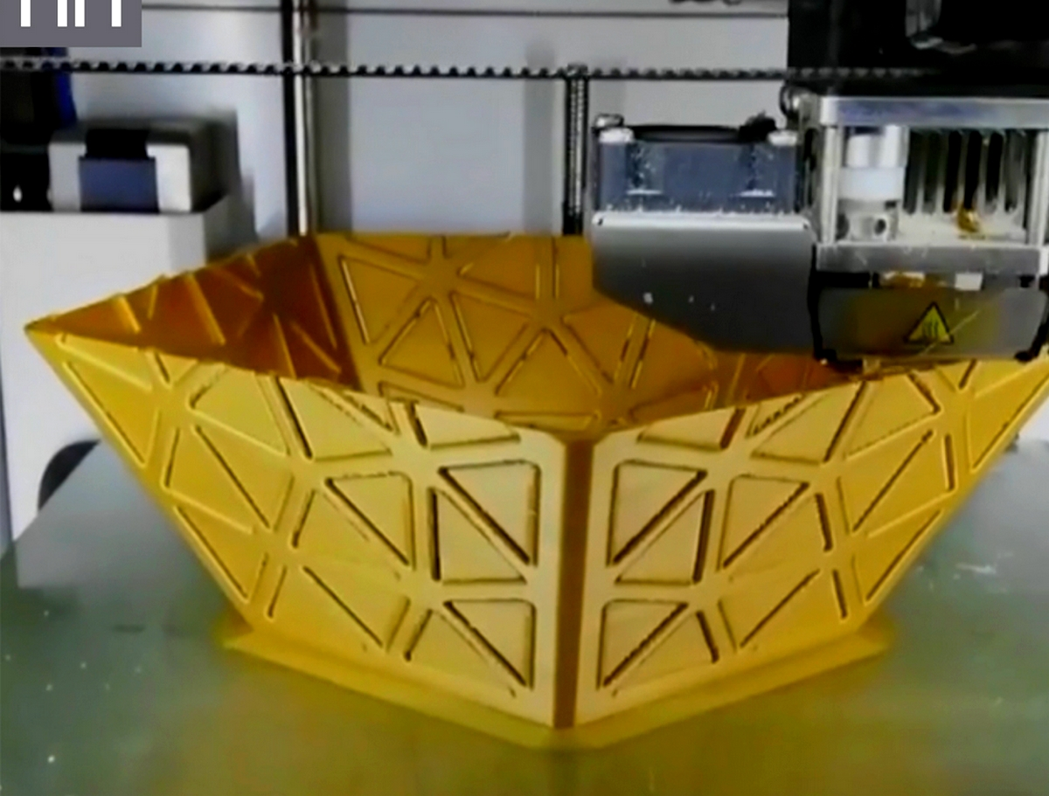
Un monde en 3D : X, Y et Z
Notes:
Les imprimantes 3D (XYZ cube 20 à 25 cm de côté)
Usages (diagramme 3 cercles) :
1. Réparer (remplacer/tester/santé/nouvel méca)
2. Créer (s’amuser, art, jouer)
3. Prototyper (pour industrialiser ?)
Agir :
1. Scanner
2. Télécharger
3. Modéliser
4. Imprimer
Codes et fichiers
1 STL Gcode
Le matos :
Les scanneurs
Les sites de téléchargement
Les logiciels et services web
La matière (1kg de plastiques = 300 pièces d’échecs)
Combien ça coûte ?
Pratique tinkercad :
Portes clés
Support verre
Scan d’un visage

Slide 15
Code, logiciels et fichiers
Fichiers Projet
D’abord il y a le fichier du projet sur le logiciel de conception 3D.
STL ou OBJ
Il faut exporter ce fichier en .STL pour le rendre lisible par le logiciel de Slicer. STL = stéréolithographie, un fichier forme.
GCode
Il faut découper le STL en slice, en couche dans le « Slicer » de l’imprimante pour créer le Gcode.
Etape 1 : X=1, Y=4, Z=0
Notes:
Gcode ouvert ou pas

Slide 16
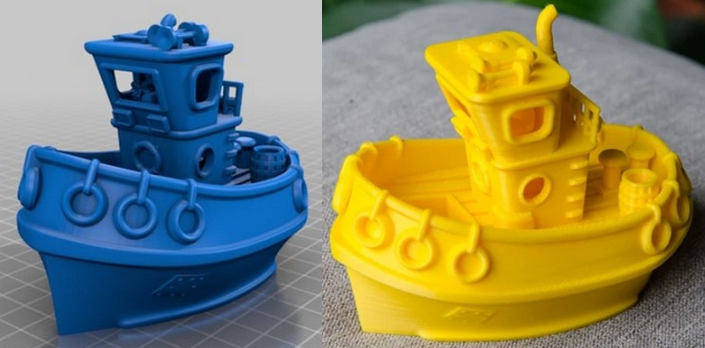
Réalité et numérique… deux faces d’une même pièce
Notes:
3 logiciels : conception/slicer/firmware
La matière (1kg de plastiques = 300 pièces d’échecs)
Usages (diagramme 3 cercles) :
1. Réparer (remplacer/tester/santé/nouvel méca)
2. Créer (s’amuser, art, jouer)
3. Prototyper (pour industrialiser ?)
Agir :
1. Scanner
2. Télécharger
3. Modéliser
4. Imprimer
Codes et fichiers
1 STL Gcode
Le matos :
Les scanneurs
Les sites de téléchargement
Les logiciels et services web
La matière (1kg de plastiques = 300 pièces d’échecs)
Les imprimantes 3D (XYZ cube 20 à 25 cm de côté)
Combien ça coûte ?
Pratique tinkercad :
Portes clés
Support verre
Scan d’un visage

Slide 17
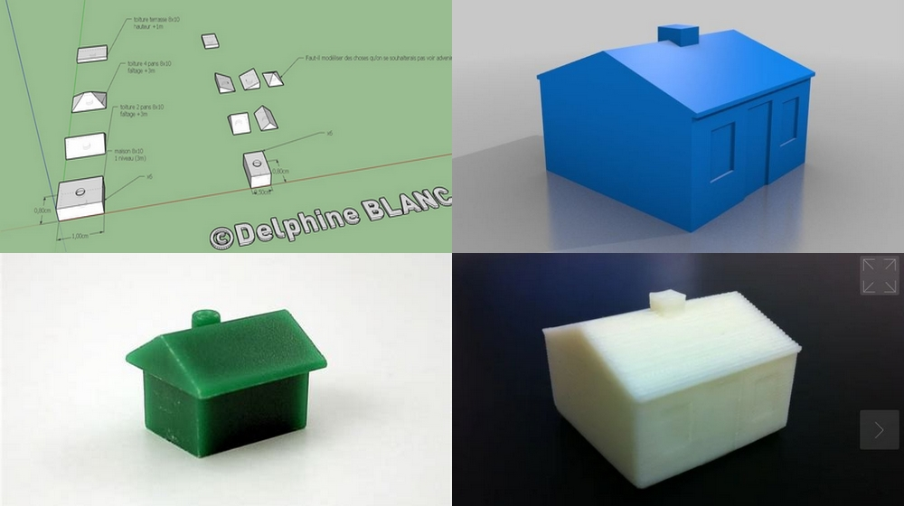
Réalité et numérique… deux faces d’une même pièce
Notes:
La matière (1kg de plastiques = 300 pièces d’échecs)
Usages (diagramme 3 cercles) :
1. Réparer (remplacer/tester/santé/nouvel méca)
2. Créer (s’amuser, art, jouer)
3. Prototyper (pour industrialiser ?)
Agir :
1. Scanner
2. Télécharger
3. Modéliser
4. Imprimer
Codes et fichiers
1 STL Gcode
Le matos :
Les scanneurs
Les sites de téléchargement
Les logiciels et services web
La matière (1kg de plastiques = 300 pièces d’échecs)
Les imprimantes 3D (XYZ cube 20 à 25 cm de côté)
Combien ça coûte ?
Pratique tinkercad :
Portes clés
Support verre
Scan d’un visage

Slide 18
A vous de jouer !
Réalisez votre projet !

Slide 19
Merci !
Des questions ?
Aurélien Marty @laviecheap

Slide 20
Credits
Merci à toutes les personnes qui ont partagé librement leurs ressources sur Internet :
Monsieur Bidouile pour sa chaîne YT
Impression 3D sur Movilab.org
Presentation template by SlidesCarnival
Photos : Unsplash, Cults 3D, Thingiverse, Lab01

